Slide 1
개발환경 (영상처리)
Python (or C++)
Jupyter Notebook
.ipynb -> .py
Library OpenCV

Slide 2
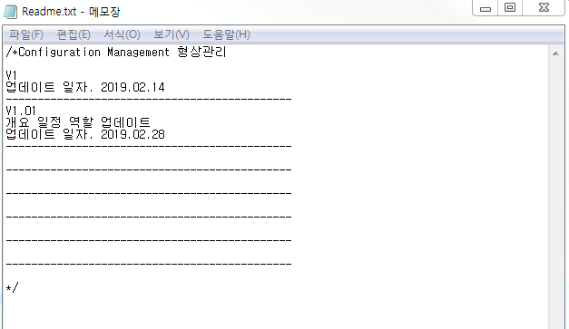
개발환경 (문서)
Word, Excel, Powerpoint
- 맑은고딕 10, 줄높이 1.0
형상관리계획
- Readme.txt

Slide 3
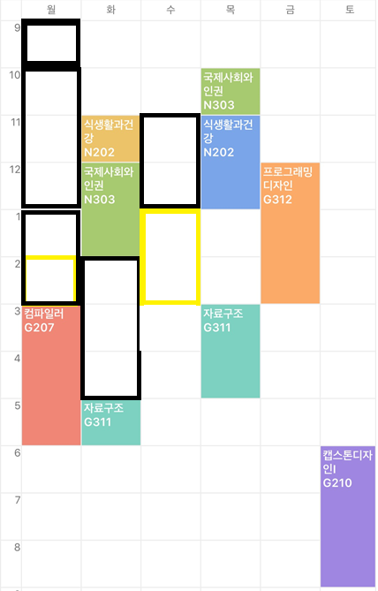
시간표 종합
노란색은 창희씨

